Slide 1
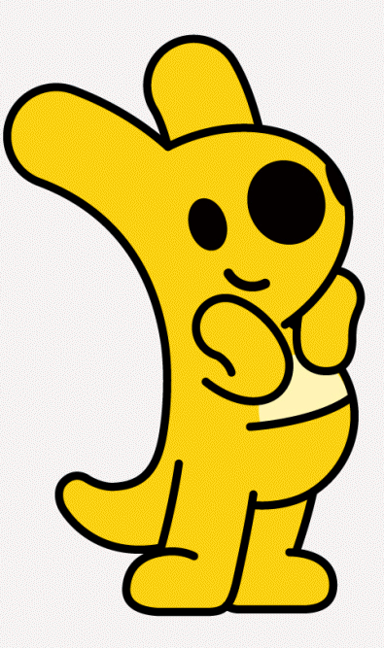

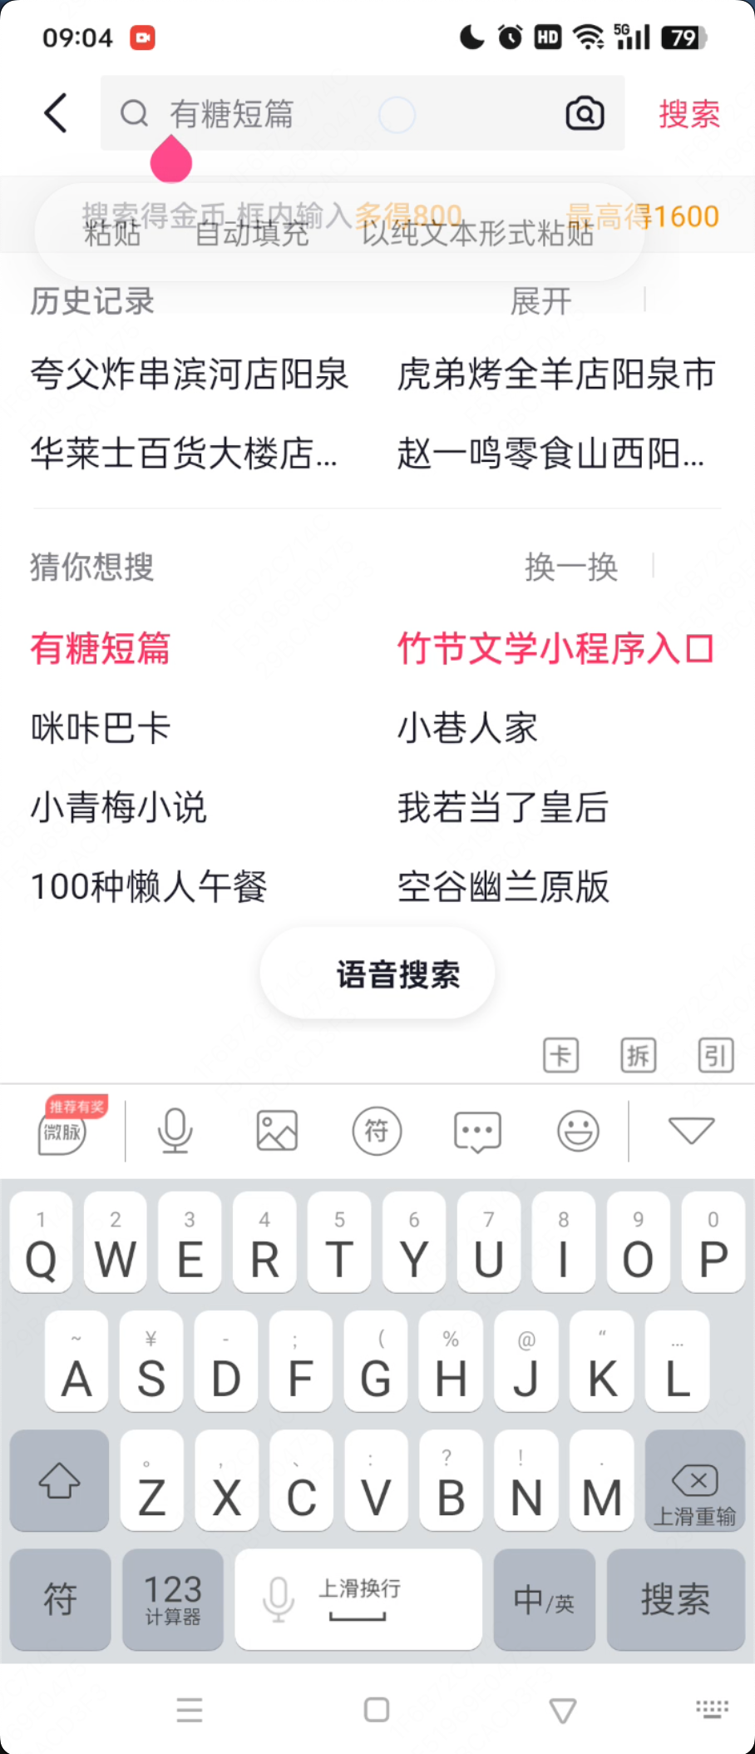
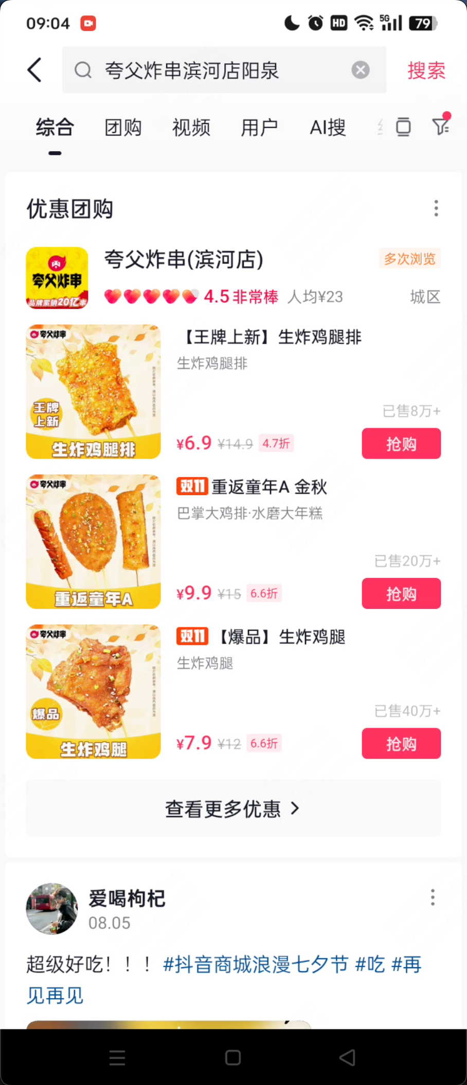
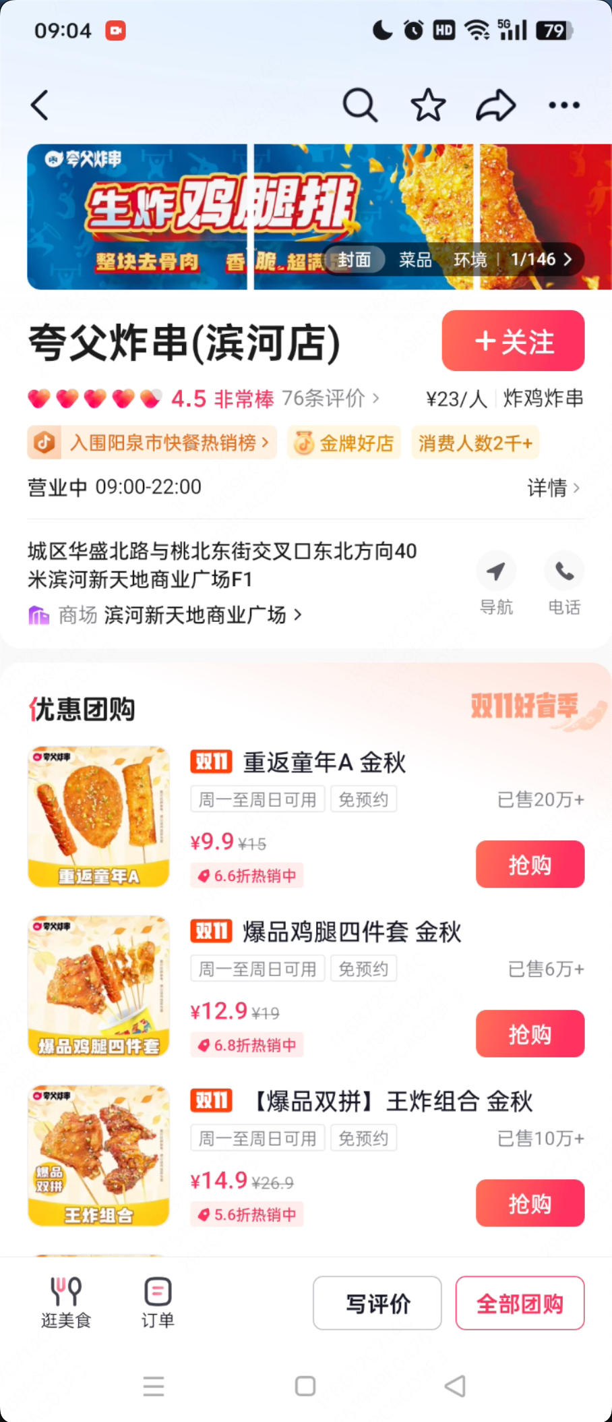
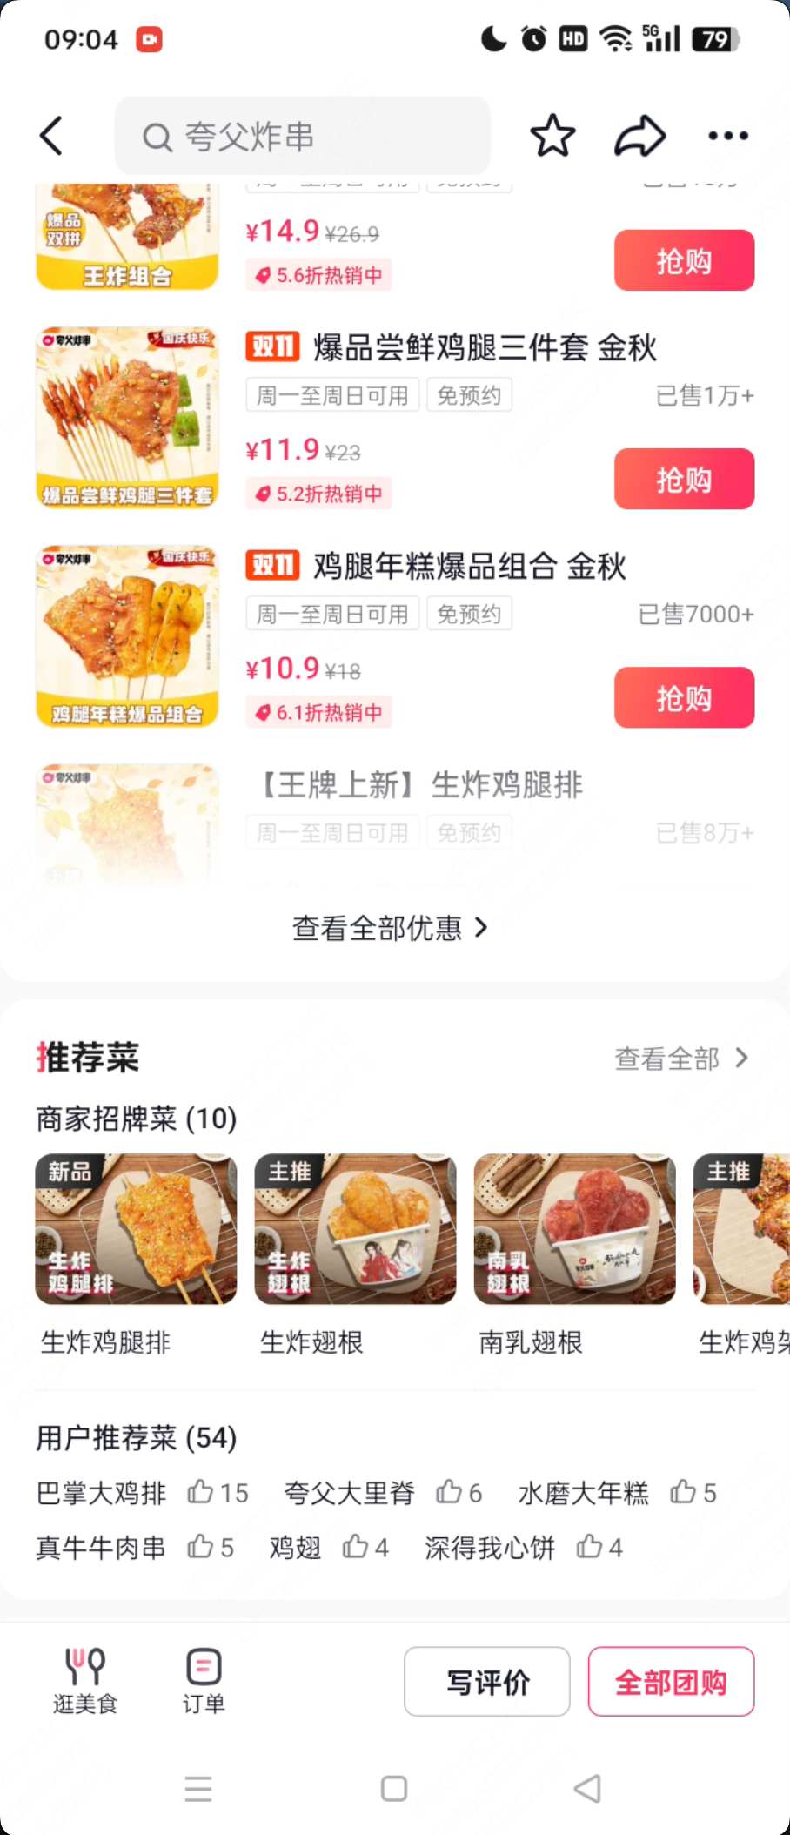
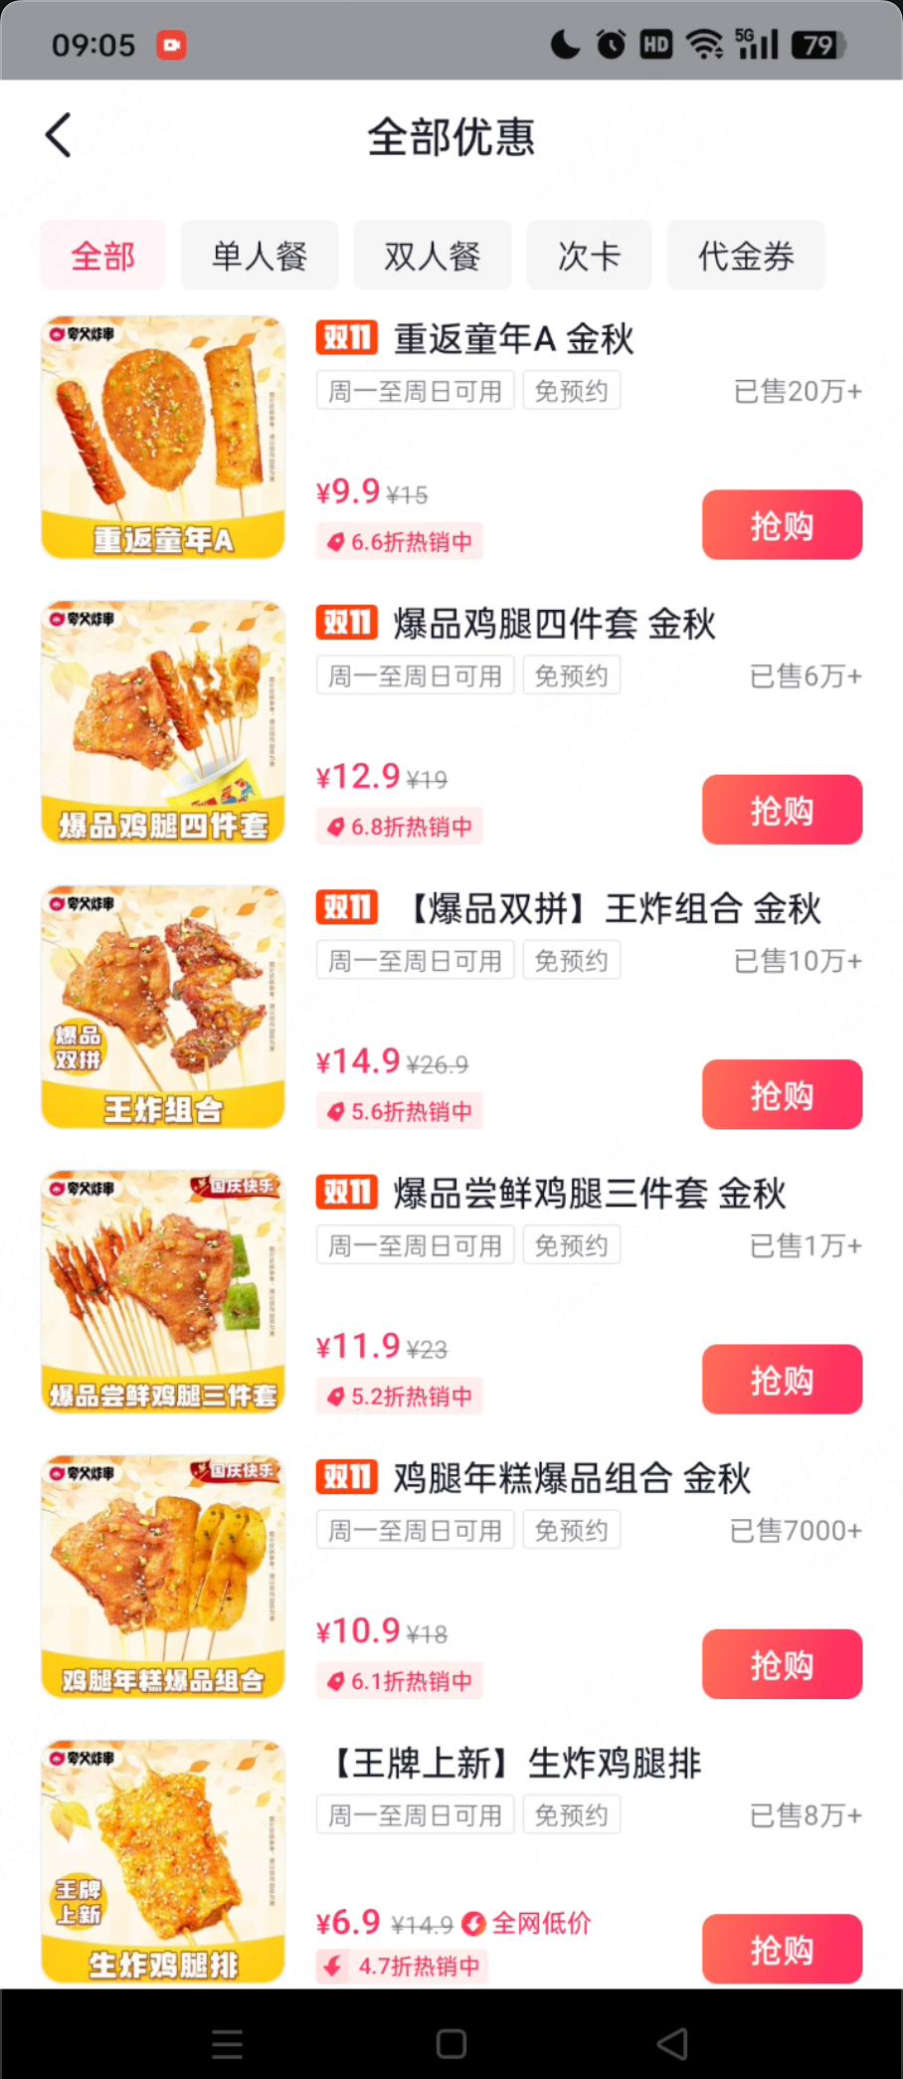


2.1 技术研发与重点业务——视频OCR多模态大模型
🔥 ️重点业务：利用自研 VideoText OCR多模态大模型，帮助信安侧建立D+人员录屏SOP分析，自动打回不合格的视频，提升后续sku检测准确率，降低前面的数据采集成本、采集时间。
视频SOP分析——①关键帧定位能力建设
目标：定位视频中sku展开列表帧，支持后续sku采集。
方法：使用自研 VideoText 视频OCR多模态大模型，在9000+条复杂信安视频数据集上进行微调，优化参数以及对比实验不同采样帧数和标签表示方法。
结果：视频定位准确率达到96%。
手机桌面
搜索页面
搜索结果
门店详情
sku列表
sku展开列表
……
00:00 00:10 00:20 00:30 00:40 00:50 00:60 01:10 01:20 01:30
Notes:
信安sku采集业务需求是提取一段录屏视频中的sku展开列表中的sku卡片，所以首先利用VideoText 在9000+条复杂信安视频数据集上进行微调。通过优化参数以及对比不同采样帧数和标签表示方法，发现当标签映射为数字且采样帧数为32帧时，模型的定位平均准确率达到最高值96%。这样就可以从众多帧类别中准确定位到sku展开列表的时间戳
如果sku展开列表帧中的录屏滑动速度过快，会导致视频帧模糊，sku采集时漏检严重。引入光流法运动估计，对sku列表展开界面的中间30%帧进行光流计算，超过平均阈值则判定滑动过快。这样系统就能准确识别滑动过快的视频并返回错误码。利用自研 VideoText OCR大语言模型，帮助了信安侧建立d+人员录屏SOP分析，自动打回不合格的视频，提升后续sku检测准确率，降低前面的数据采集成本、采集时间。

